Slide 1
授课对象：对编程语言有兴趣的零基础初学者
授课目的：了解和掌握web基础前端语言：HTML5 / CSS3

Slide 2
什么是html + css？

Slide 3



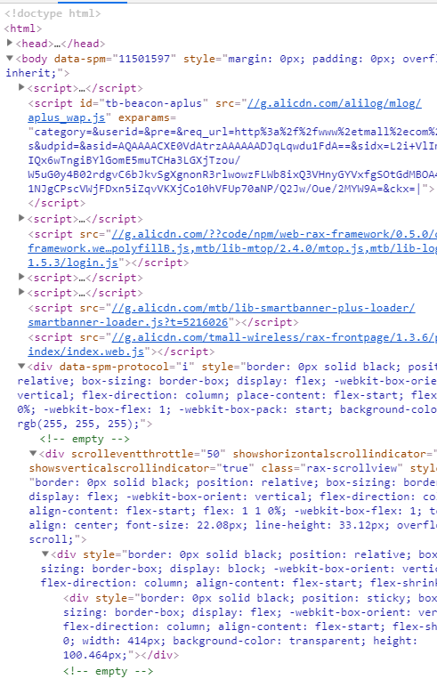
课程介绍
什么是html+css：
html+css是用来实现web页面静态呈现效果的计算机语言。
面向用户的语言，我们统称前端语言。
web页面用html + css 语言代码进行构建
浏览器对html + css语言代码进行解读 > 渲染 > 图形化界面
用户通过浏览器对web页面进行浏览

Slide 4
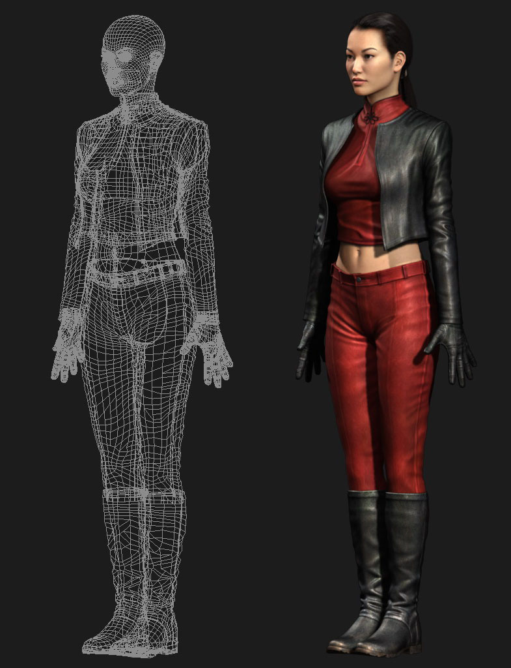
课程介绍
前端三大语言：
html + css + javascript
html：静态标记语言、创建结构（呈现的内容元素）
css： 静态样式语言、创建外观（呈现的视觉效果）
javascript：动态语言、创建数据的交互（呈现的行为）

Slide 5
为什么要学习html + css？

Slide 6
课程介绍
为什么要学习html+css：
html/css是web页面的基本构成语言，而构建web页面是整个web领域中的基础能力和技术。
html/css是面向用户的前端语言，可视化效果强，语言较为简单，想学编程从这2门语言开始，上手容易、进步明显，更利于了解编程领域和启发兴趣。
网路时代，了解web相关知识，不仅仅是专业技能，也是其他相关行业的辅助技能和“生活”技能。
UI设计
前端
HTML
CSS
后端
图形
产品/策划

Slide 7
怎么学习html + css？

Slide 8
课程介绍
课程形式：
免费录播 随看随学
录播倍速播放、清晰度调节、随看随学。
课程目录、章节+小节分段讲解、根据需要自行学习。
课程资料及相关资源获取方式：
报名课程后，直接在课程介绍页面联系咨询老师免费获取
加入课程交流群，与小伙伴们随时交流，共同学习进步

Slide 9
课程介绍
心理准备：
编程三大特性：英文 / 逻辑 / 细心
英文是学习编程语言的最大障碍，找个工具帮助你。
思想是人脑最核心的东西，学编程、玩语言，最重要的就是培养你的逻辑思维。记住：先思考后实践。
编程中经常被一个符号、一个字母的拼写错误而卡住半天，所以优秀的程序员永远都是粗中带细。

Slide 10
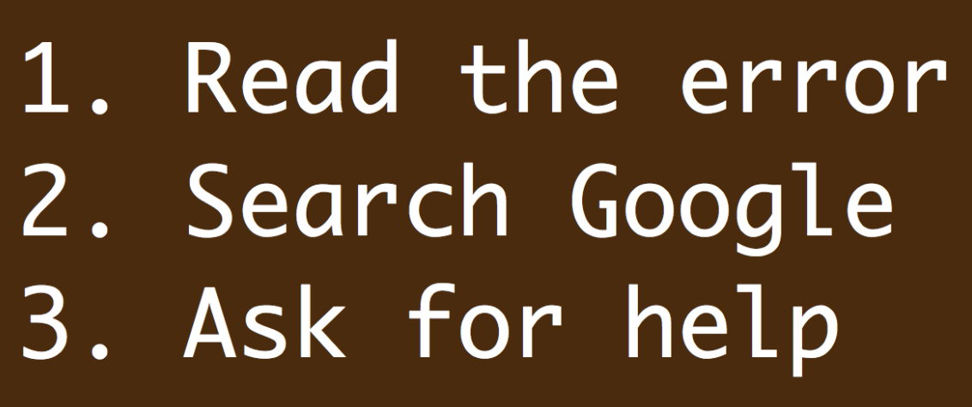
课程介绍
学习方法：
边学边做，跟随教程案例，把代碼敲出來，並調試成功。
闲暇时间多浏览主流和大型网站，分析其页面代码编写方式。
重视基本功练习，善用搜索功能进行自学【RSA方法】。
大处着眼：培养自己了解行业技术发展趋势的宏观意识。
小处着手：将专注力放在学习语言技术和培养编程思路之上。

Slide 11
你准备好了吗？

